Slide 1
Die Uhrzeit
Wann hat Petra Biologie?
Petra hat Biologie am Dienstag um 9.10 Uhr

Slide 2
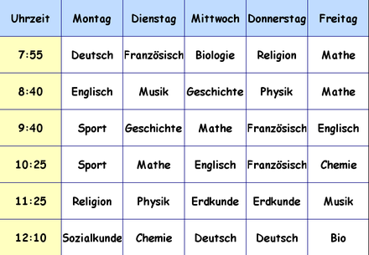
Petras Stundenplan
Wann hat Petra Sport?
Petra hat Sport am Montag um 9.40 Uhr und um 10.25Uhr.
Wann hat sie Musik?
Sie hat Musik am Dienstag um 8.40 Uhr und am Freitag um 11.25 Uhr.
Wann hat sie Geschichte?
Sie hat Geschichte am Dienstag um 9.40 Uhr und am Mittwoch um 8.40Uhr.

Slide 3
Formelle und Unformelle Uhrzeit
Formelle Uhrzeit
8:15 - Es ist acht Uhr fünfzehn.
10: 30- Es ist zehn Uhr dreißig.
11: 25- Es ist elf Uhr fünfundzwanzig.
Unformelle Uhrzeit
8:15- Es ist Viertel nach acht.
10:30- Es ist halb elf.
11:25- Es ist fünf vor halb zwölf.

Slide 4
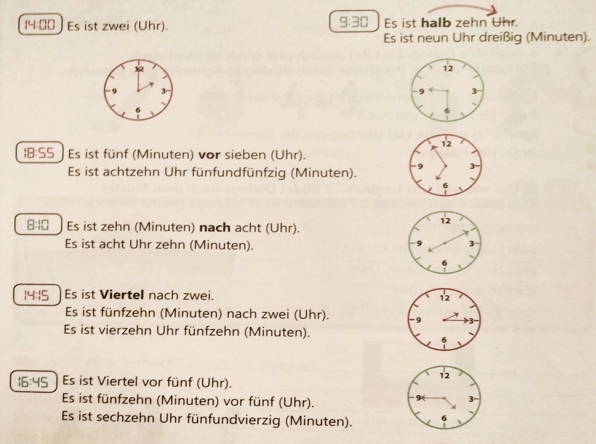
Wie spät ist es? Wie viel Uhr ist es?
1.
6.
2.
3.
4.
5.

Slide 5
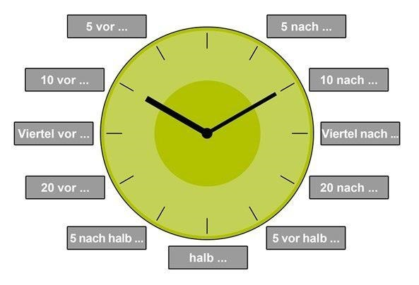
Die Informelle Uhrzeit

Slide 6
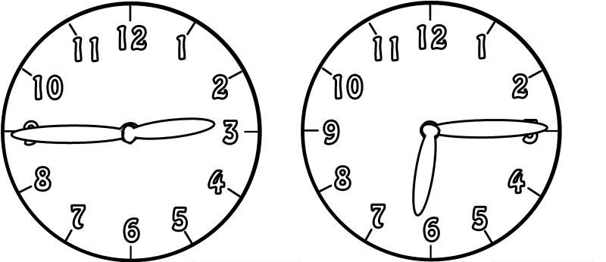
Wie spät ist es?
a
b
a)
b)
cc
d
a) Es ist Viertel vor drei.
Es ist vierzehn Uhr fünfundvierzig.
b) Es ist Viertel nach sechs.
Es ist sechs Uhr fünfzehn.

Slide 7
Übung 1: Schreibe die Uhrzeiten auf.
11:20-
Es ist elf Uhr zwanzig. / Es ist zwanzig nach elf.
08:30 -
Es ist acht Uhr dreißig. / Es ist halb neun.
09:45-
Es ist neun Uhr fünfundvierzig./ Es ist Viertel vor zehn.
12:25-
Es ist zwölf Uhr fünfundzwanzig./ Es ist fünf vor halb eins.
10: 15-
Es ist zehn Uhr fünfzehn./ Es ist Viertel nach zehn.

Slide 8
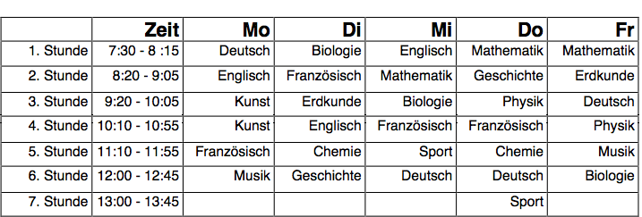
Übung 2: Silkes Stundenplan
Uhrzeit
a) Was hat Silke am Montag um zehn nach elf?
Silke hat Französisch um zehn nach elf.
b) Wann hat Silke Sportstunden?
Silke hat Sportstunden am Mittwoch um zehn nach elf und am Donnerstag um ein Uhr.
c) Was hat Silke am Freitag um zwanzig nach acht?
Sie hat Erdkunde am Freitag um zwanzig nach acht.

Slide 9
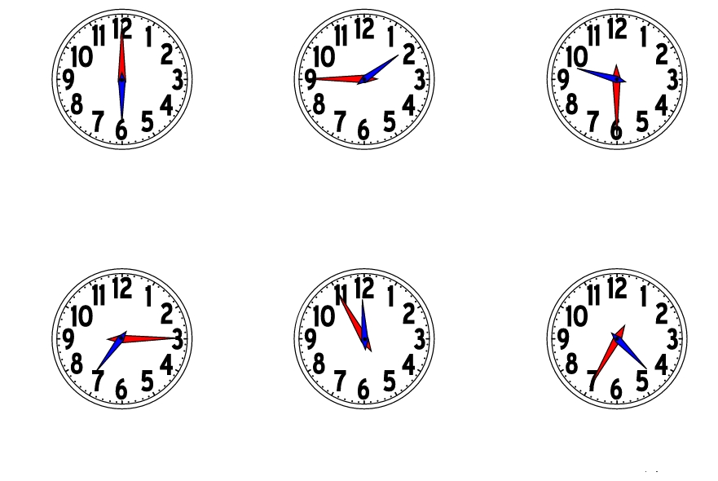
Übung 3: Wie viel Uhr ist es?
a)
b)
c)
Es ist sechs Uhr.
Es ist Viertel vor zwei.
Es ist halb zehn.
d)
e)
f)
Es ist Viertel nach sieben.
Es ist fünf vor zwölf.
Es ist fünf nach halb fünf.

Slide 10
Die Hausaufgaben
Arbeitsbuch Seite 35
Aufgabe 5, 6 und 7.

Slide 11
Vielen Dank und Aufwiedersehen ☺

